Slide 1

“KONCERT NAD KONCERTAMI”
KONCERT JANKIELA w obrazach i słowach
“PAN TADEUSZ”
ADAM MICKIEWICZ
Prezentacja przygotowana przez klasę VII pod opieką
nauczyciel języka polskiego
pani Grażyny Styczeń
Szkoła Polska przy Konsulacie Generalnym RP w Toronto

Slide 2
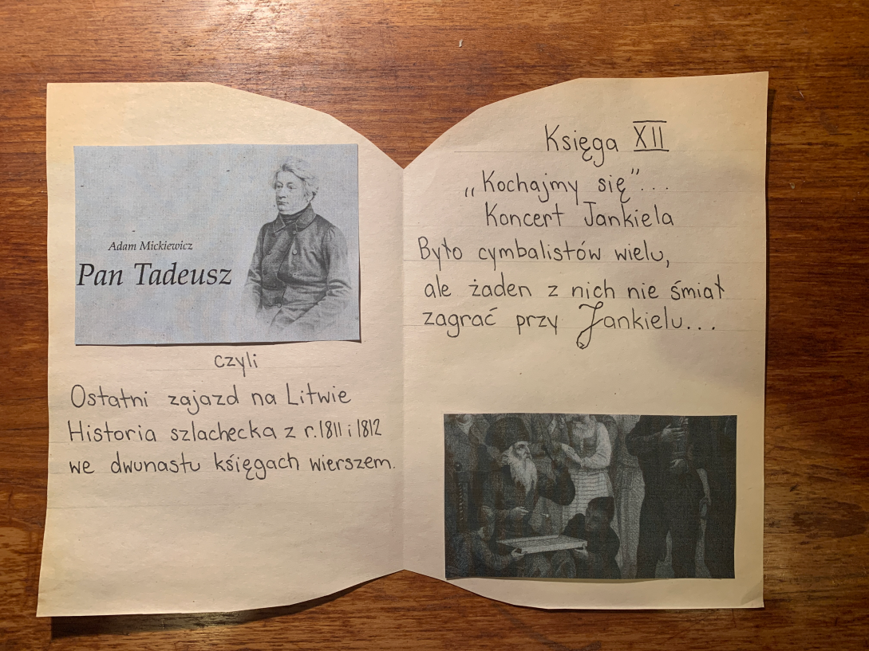
KSIĘGA XII- KOCHAJMY SIĘ

Slide 3
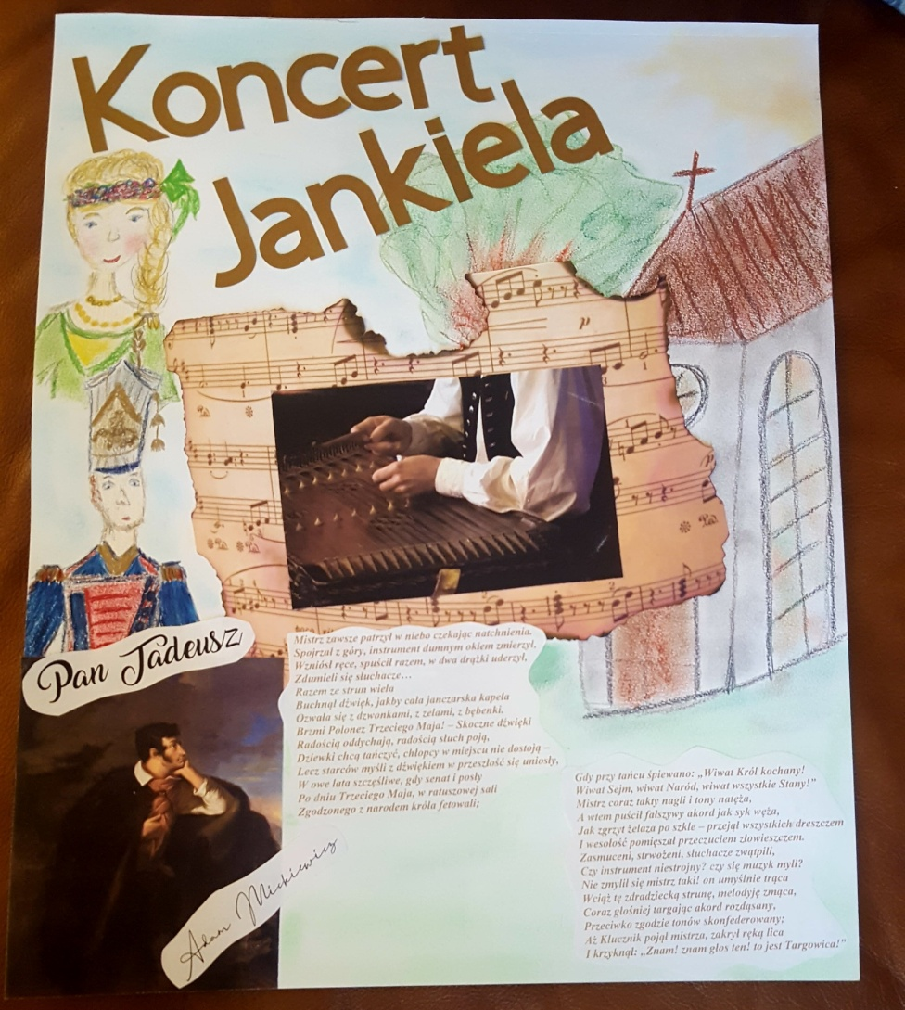
KONCERT JANKIELA

Slide 4
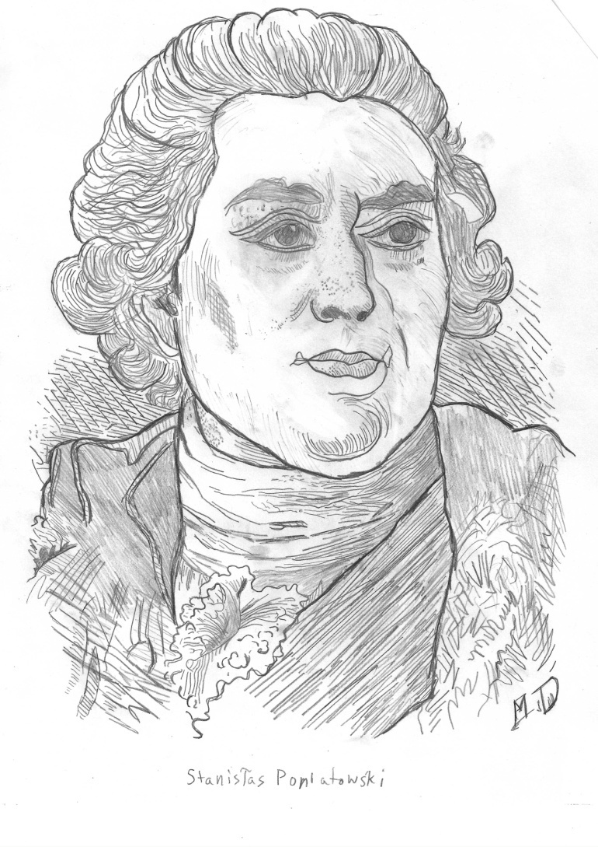
KRÓL STANISŁAW A.PONIATOWSKI

Slide 5
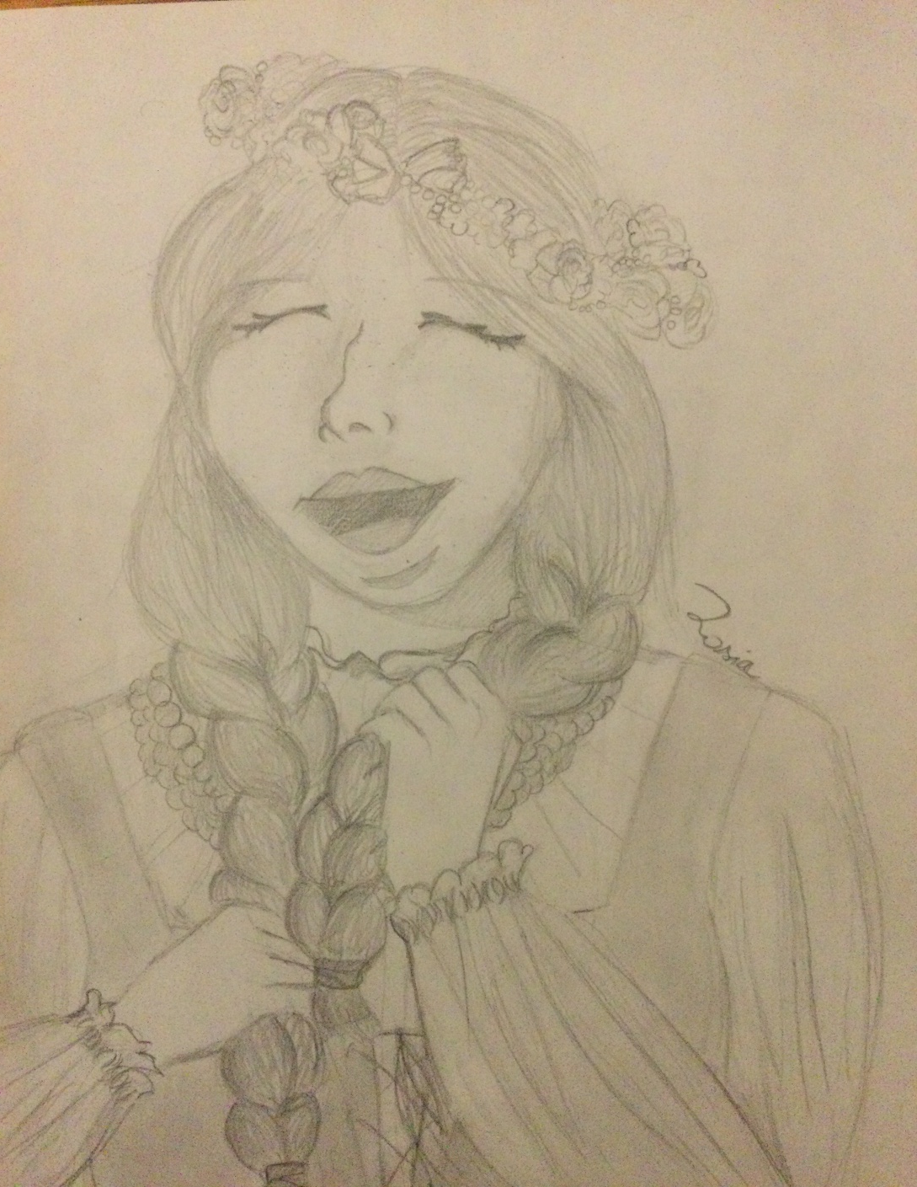
ZOSIA

Slide 6
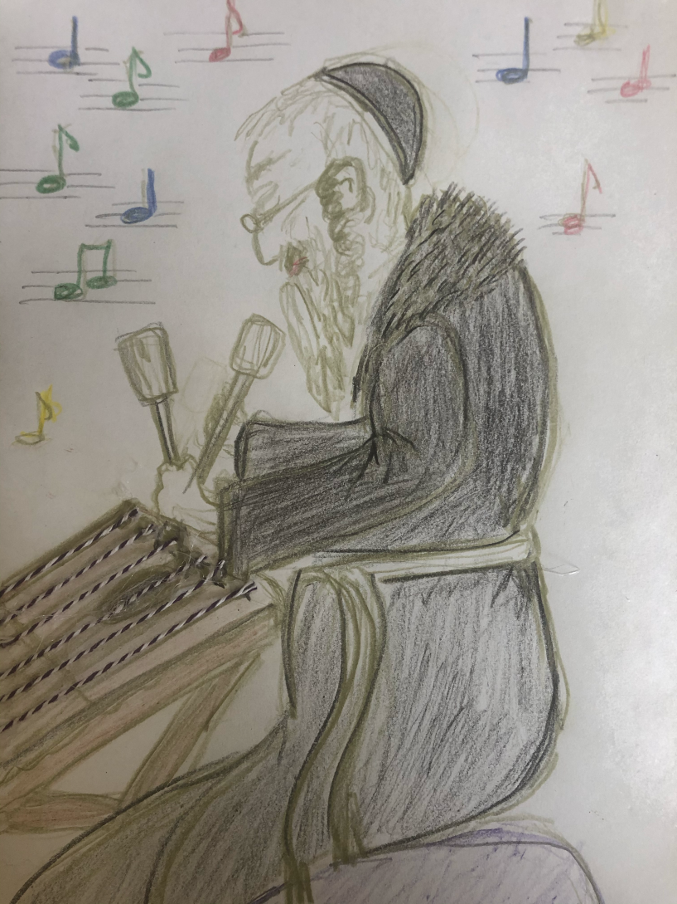
JANKIEL

Slide 7
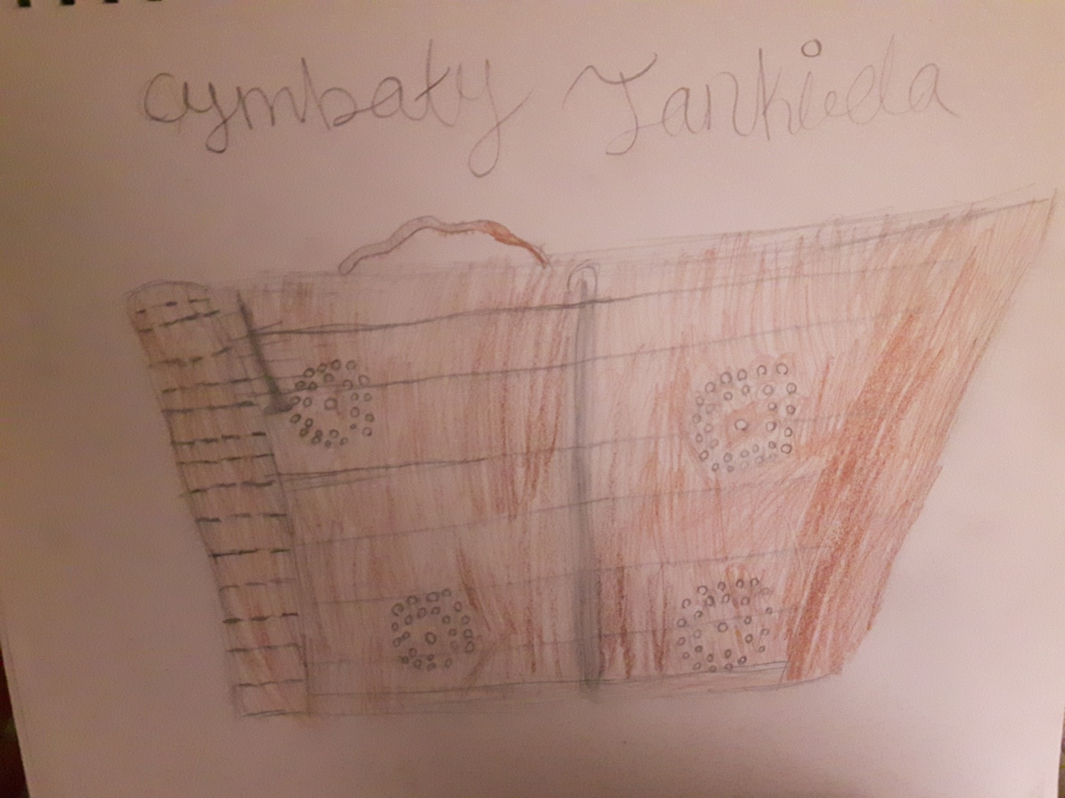
CYMBAŁY JANKIELA

Slide 8
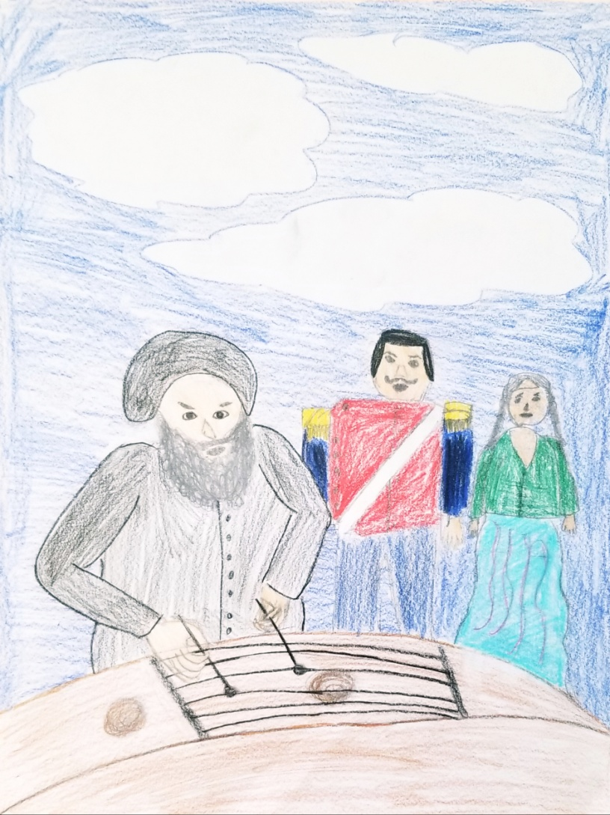
JANKIEL , ZOSIA , TADEUSZ

Slide 9
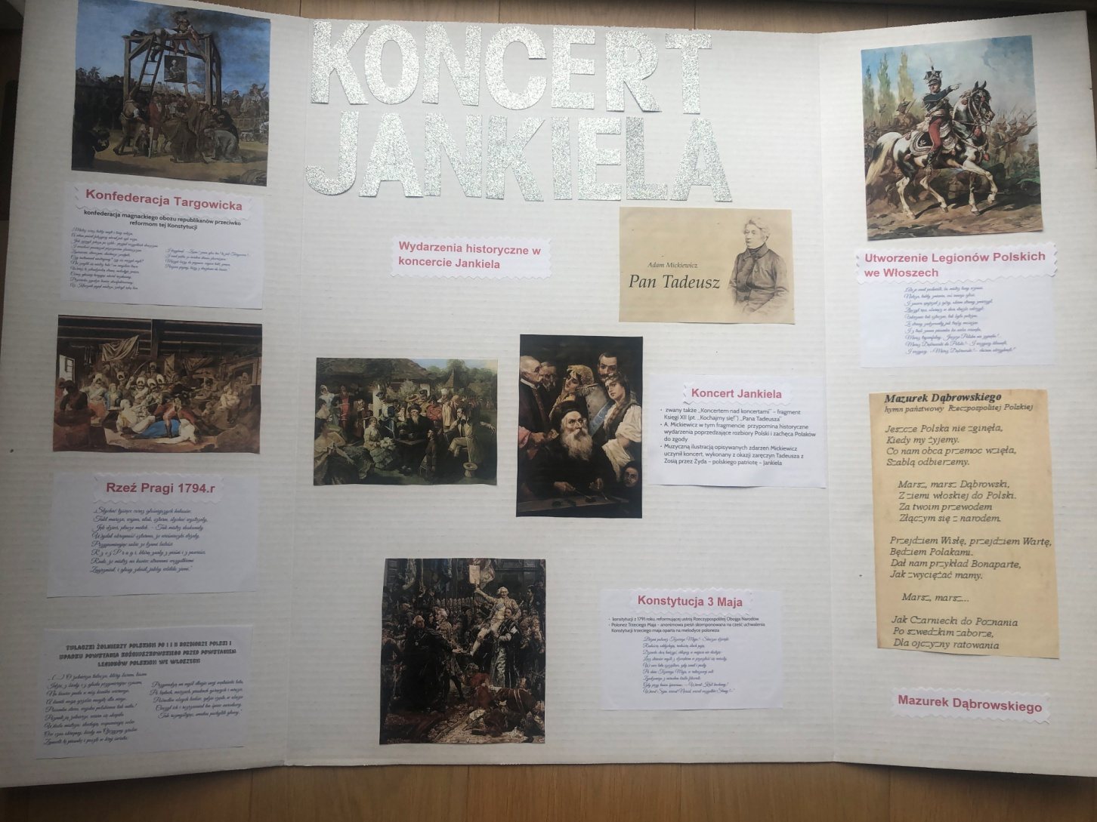
KONSTYTUCJA 3 MAJA

Slide 10
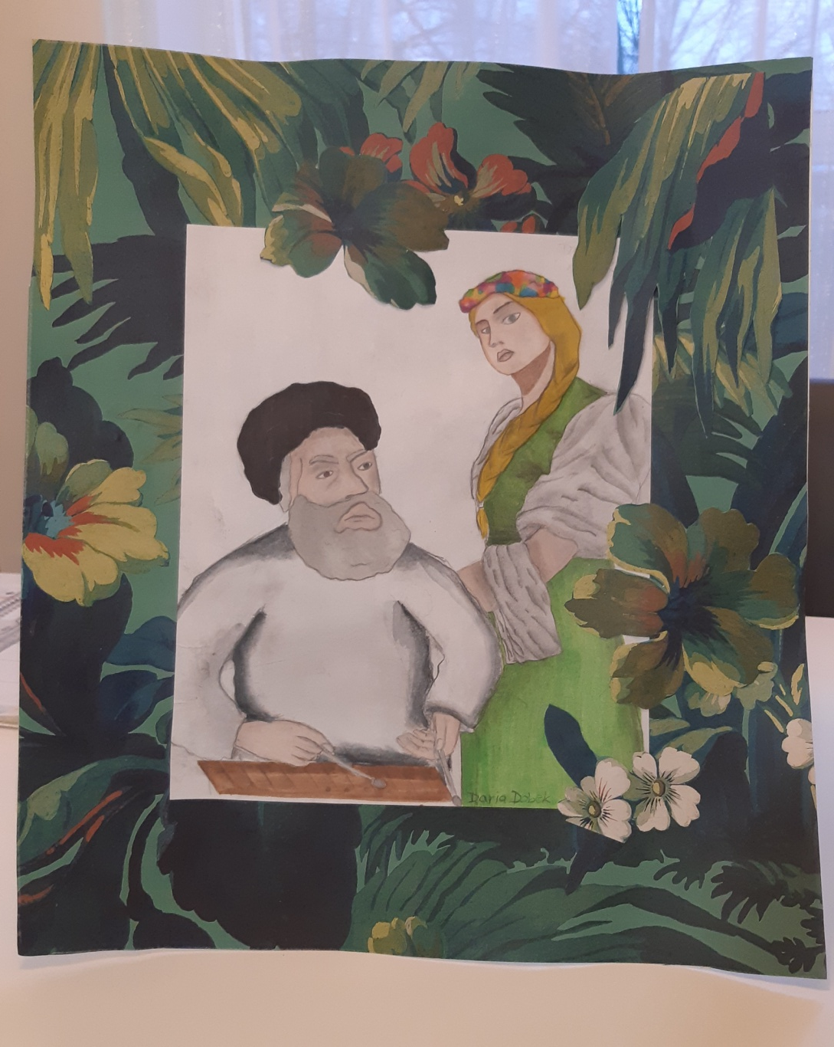
ZOSIA i JANKIEL

Slide 11
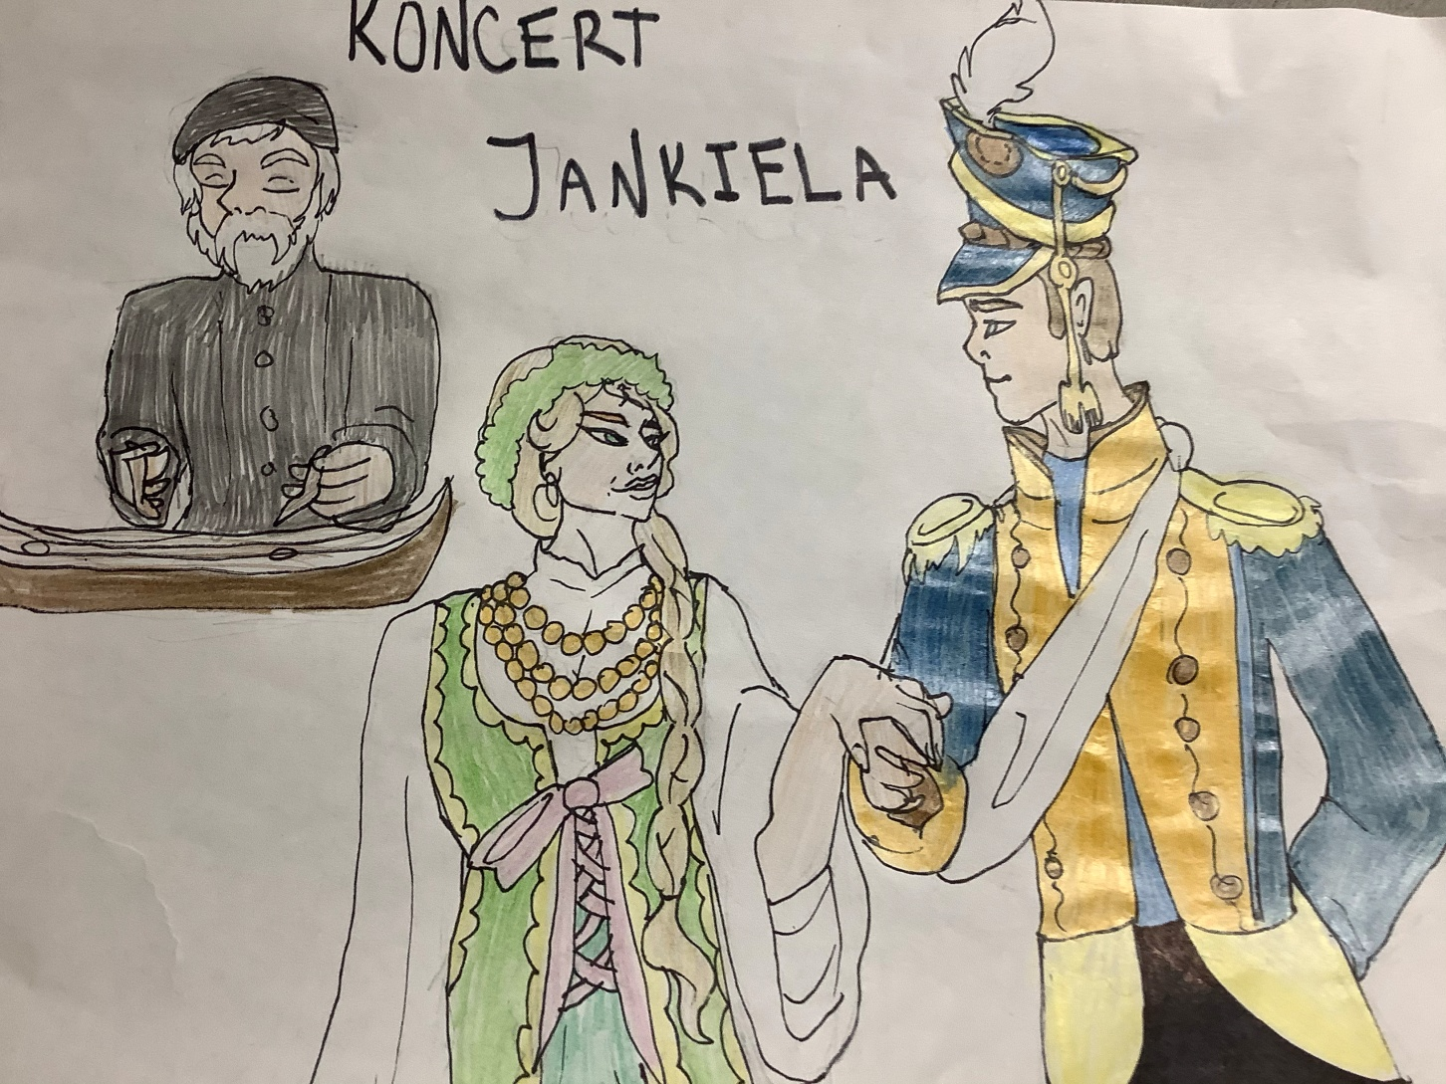
ZOSIA , TADEUSZ , JANKIEL

Slide 12
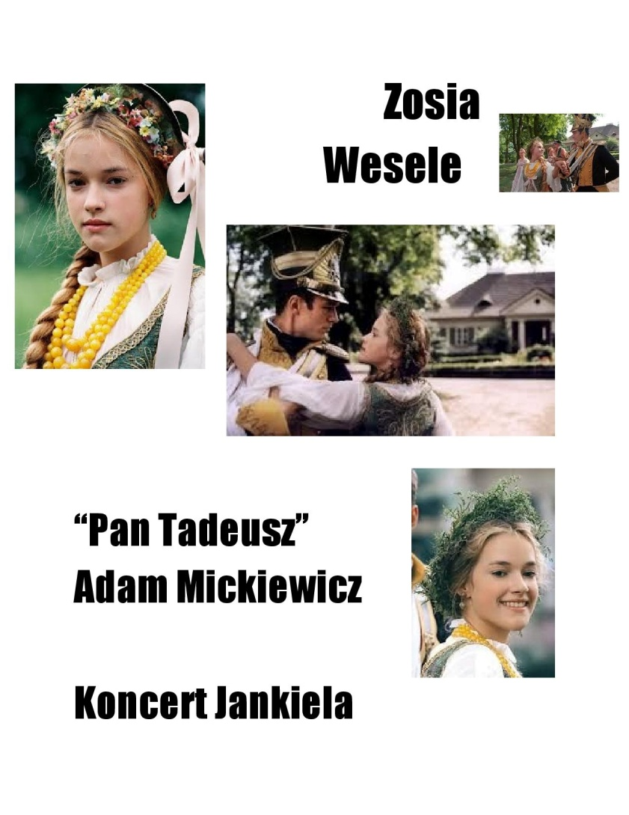
ZOSIA i TADEUSZ

Slide 13
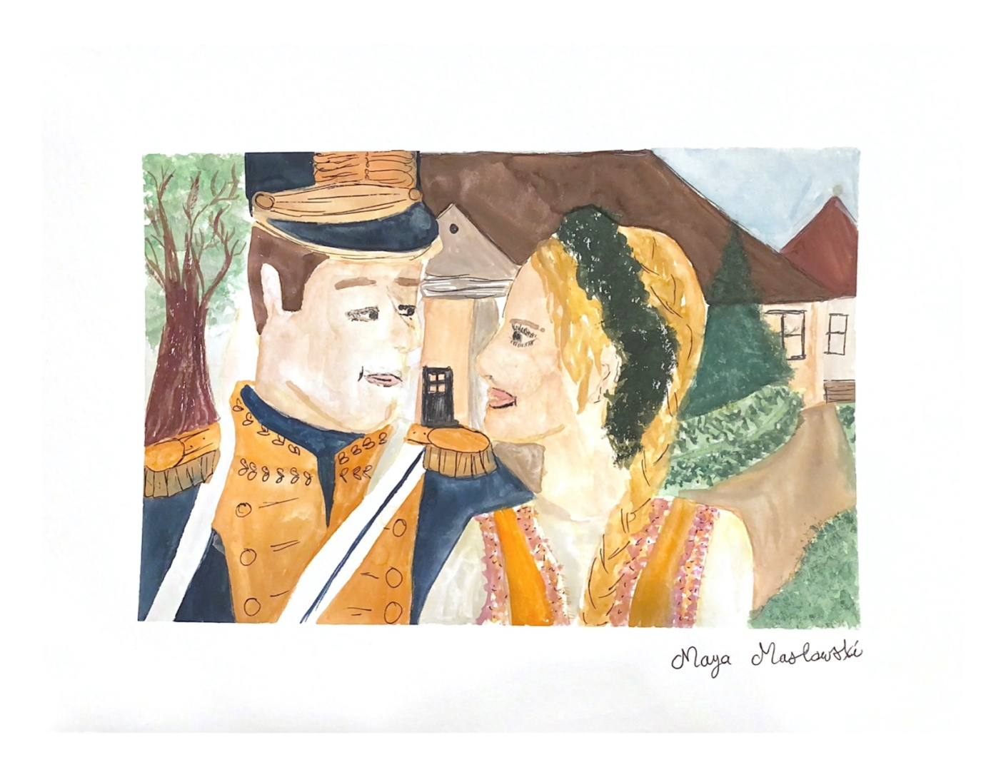
TADEUSZ i ZOSIA

Slide 14
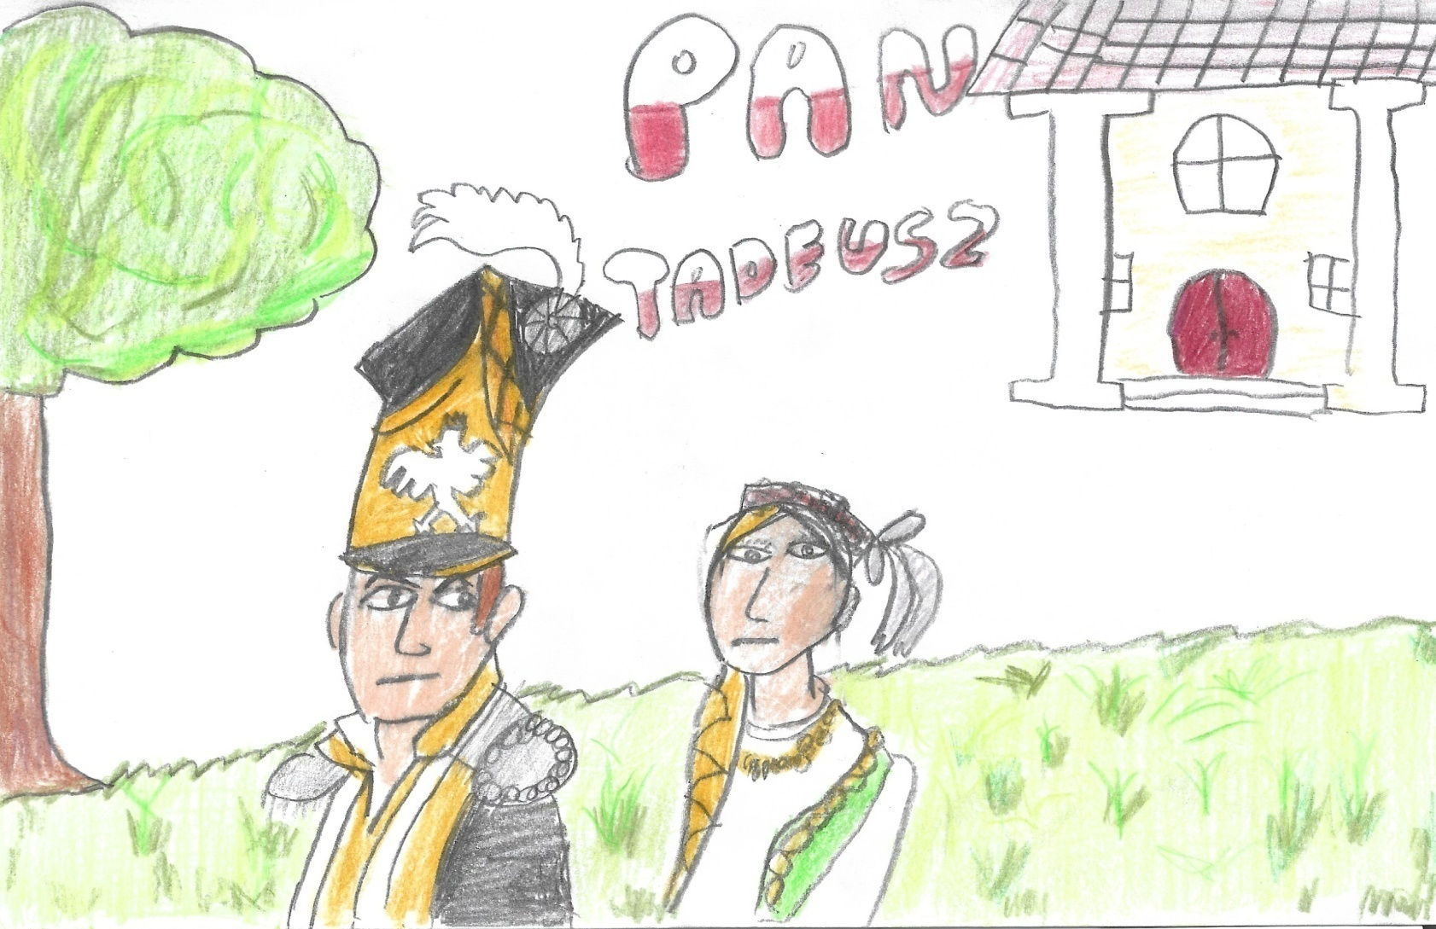
HENRYK DĄBROWSKI i ZOSIA

Slide 15
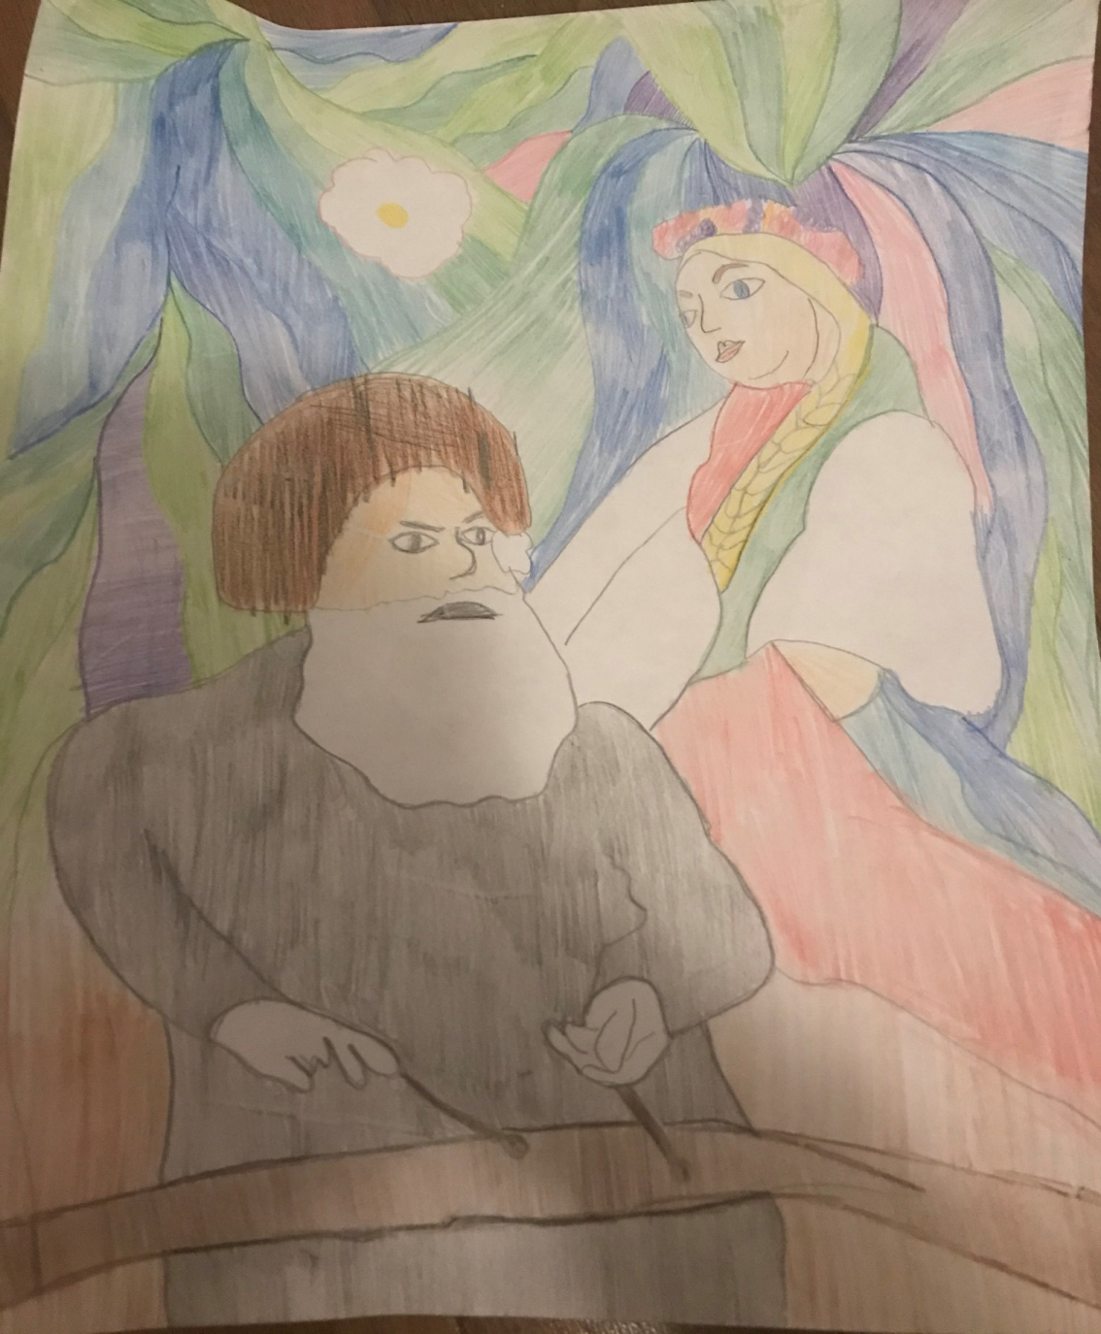
JANKIEL i ZOSIA

Slide 16
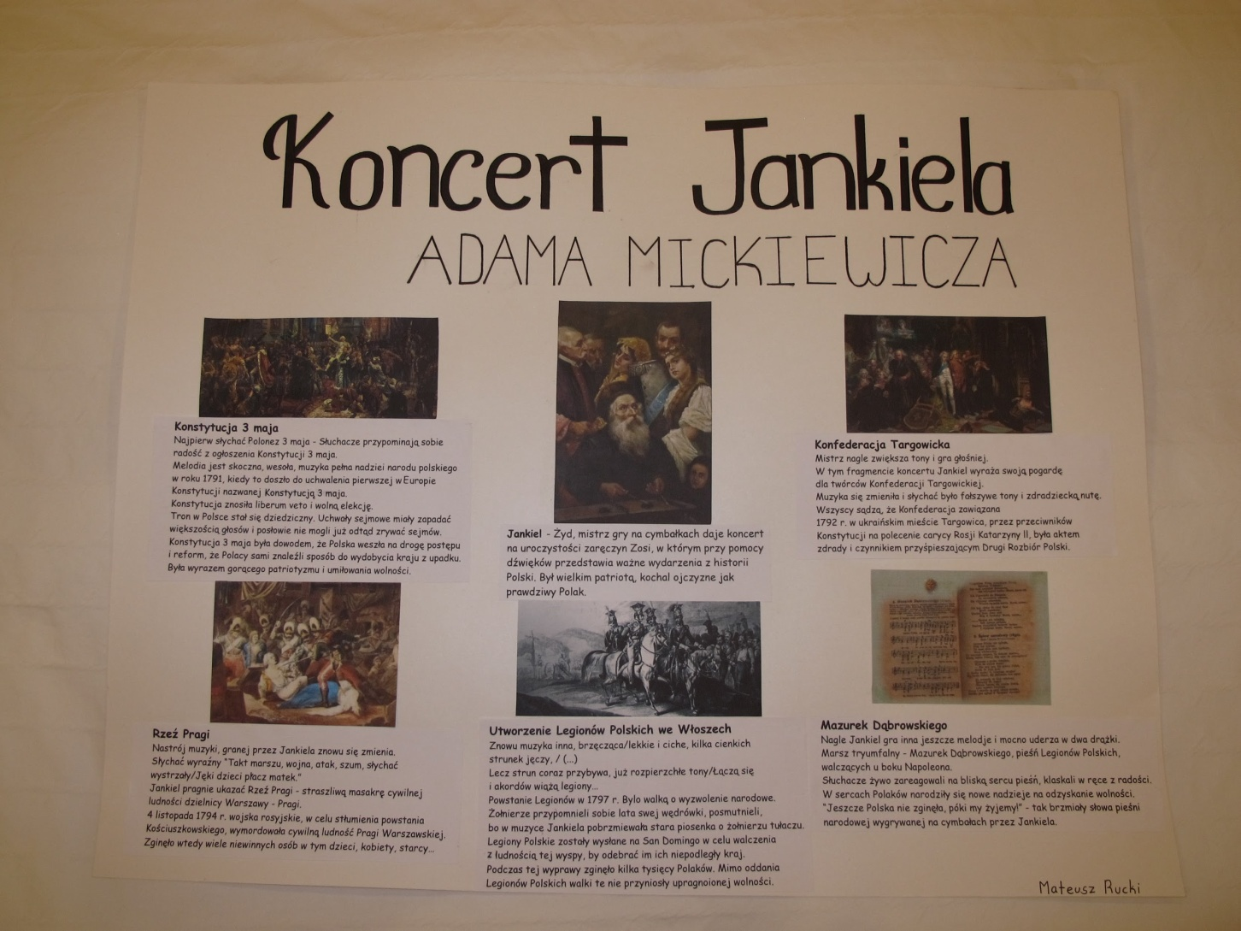
KONFEDERACJA TARGOWICKA

Slide 17
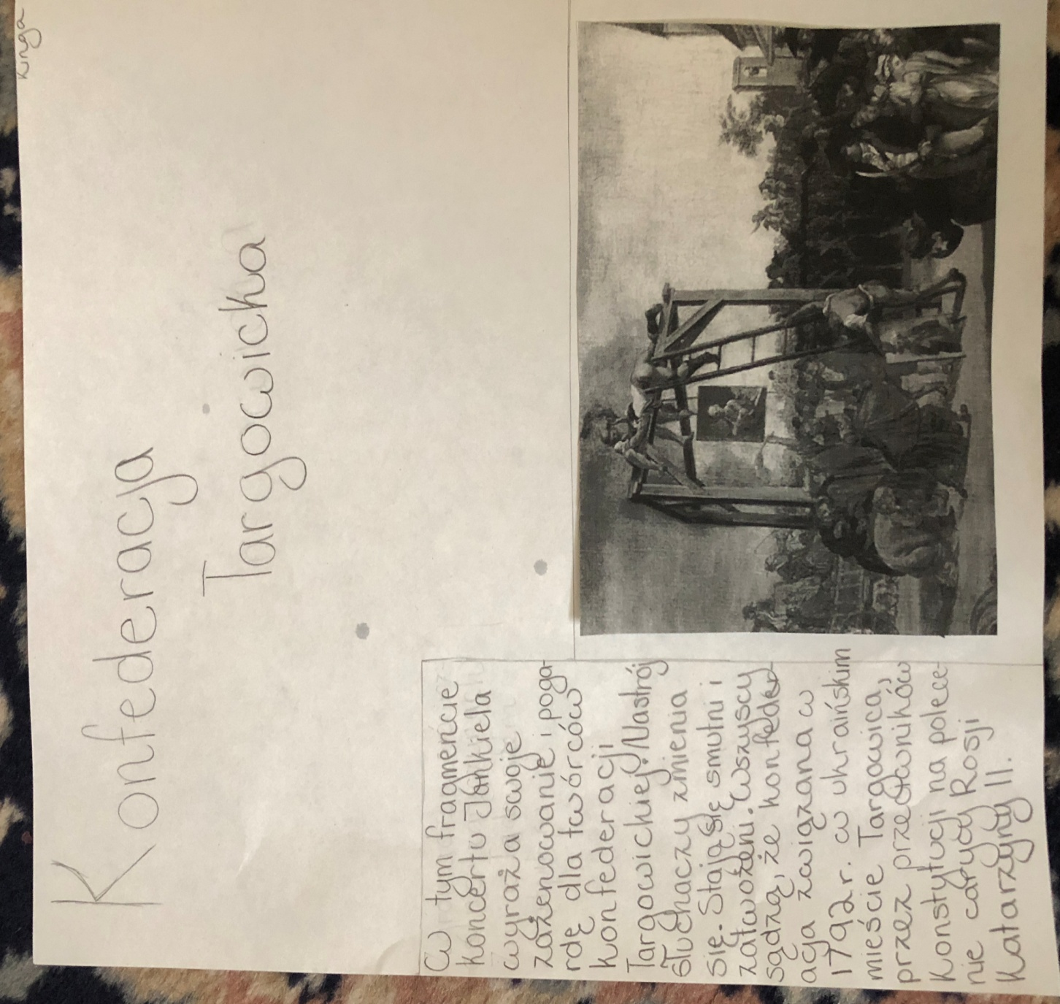
KONFEDERACJA TARGOWICKA

Slide 18
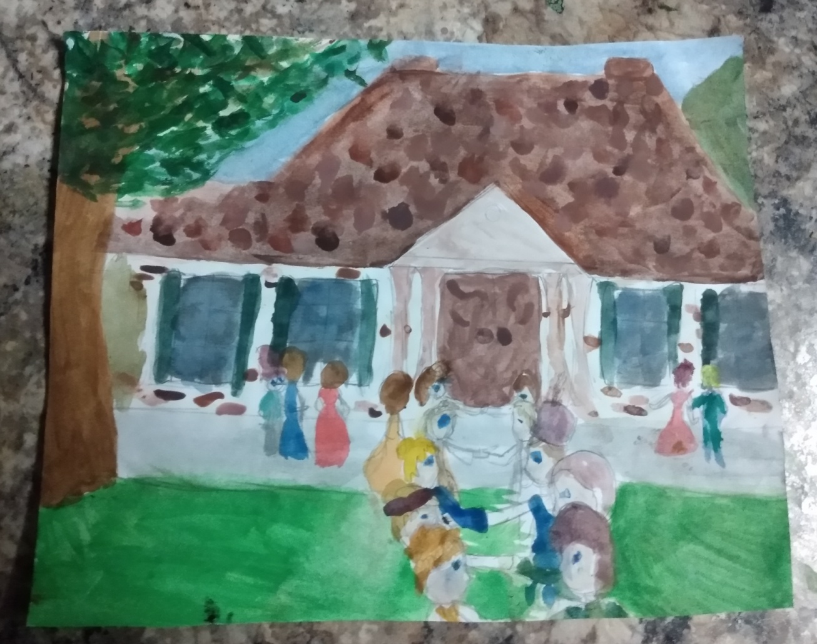
POLONEZ

Slide 19
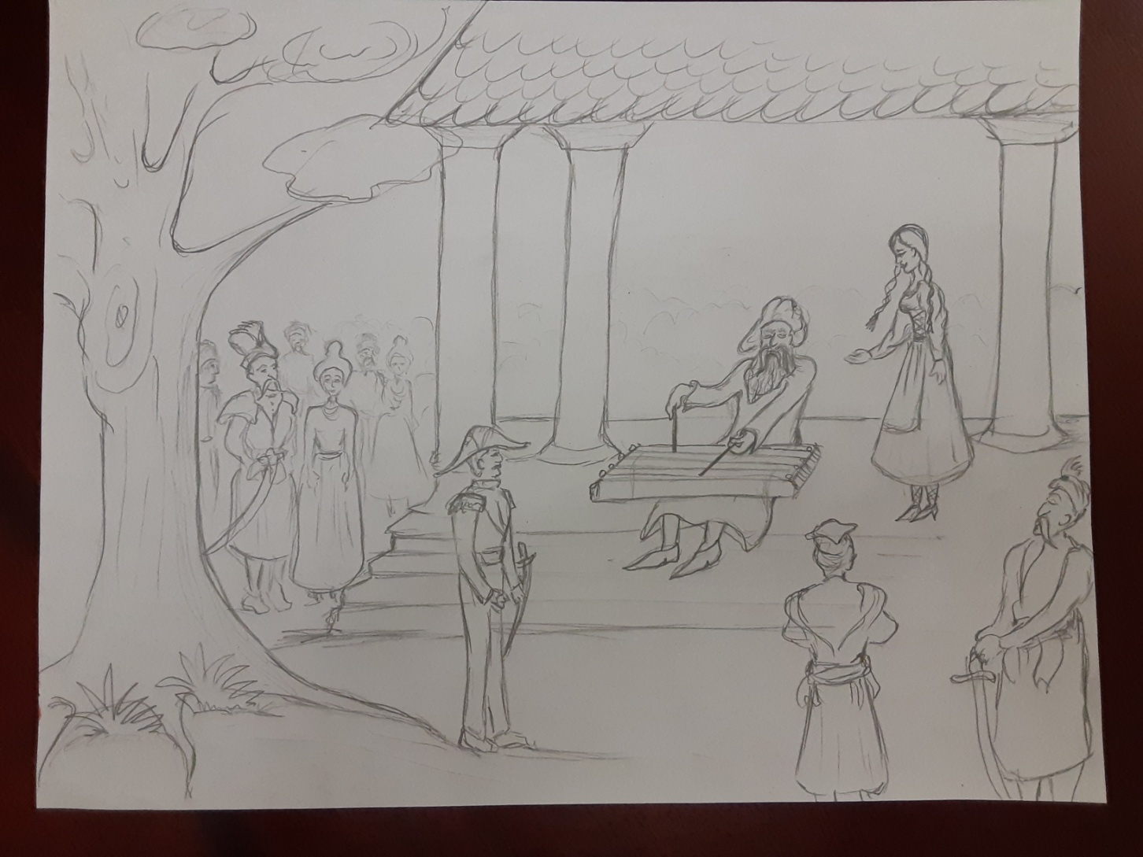
KONCERT JANKIELA

Slide 20
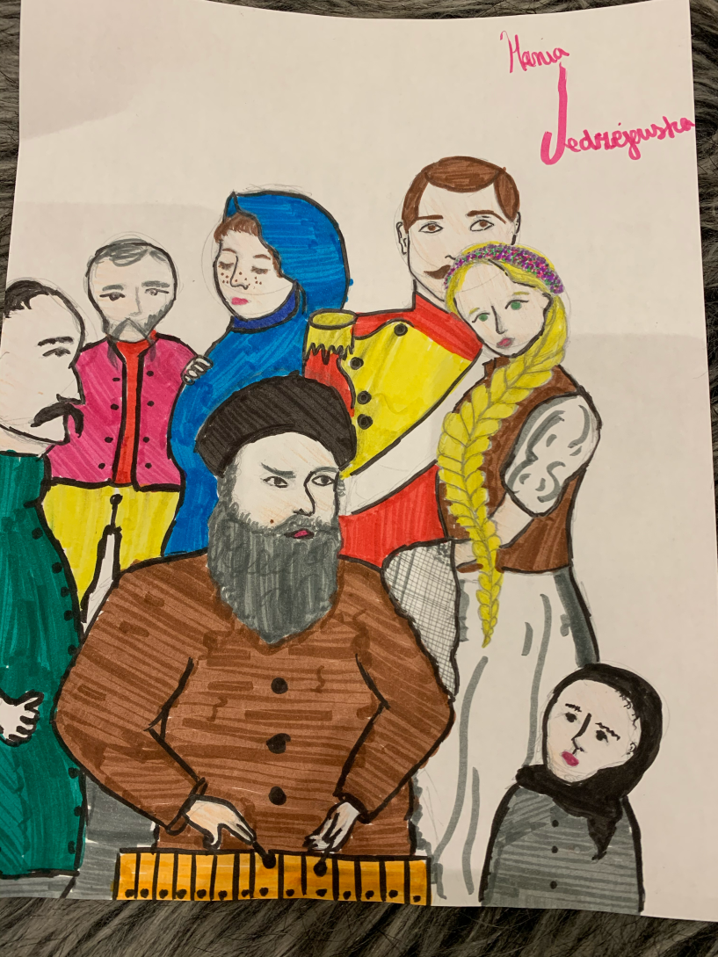
KONCERT JANKIELA

Slide 21
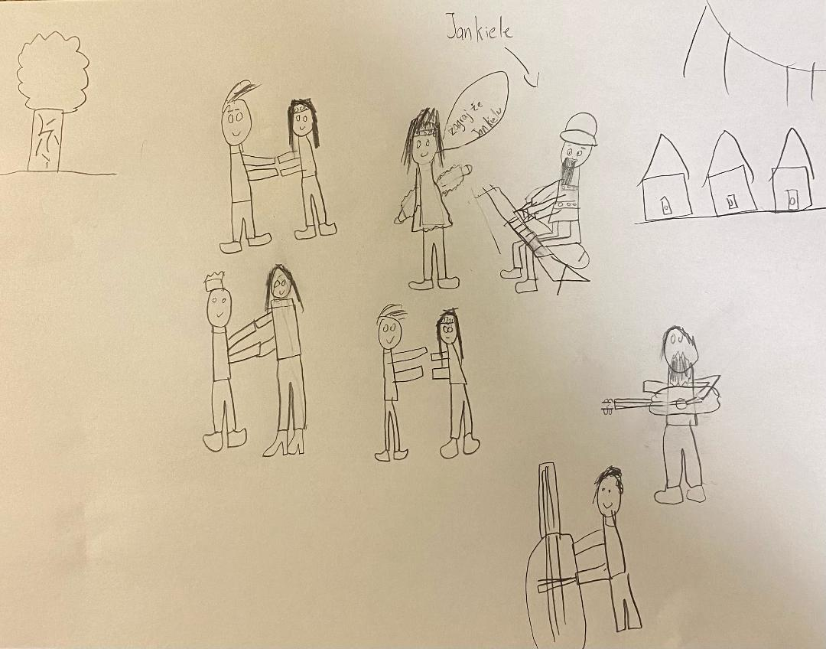
KONCERT JANKIELA

Slide 22
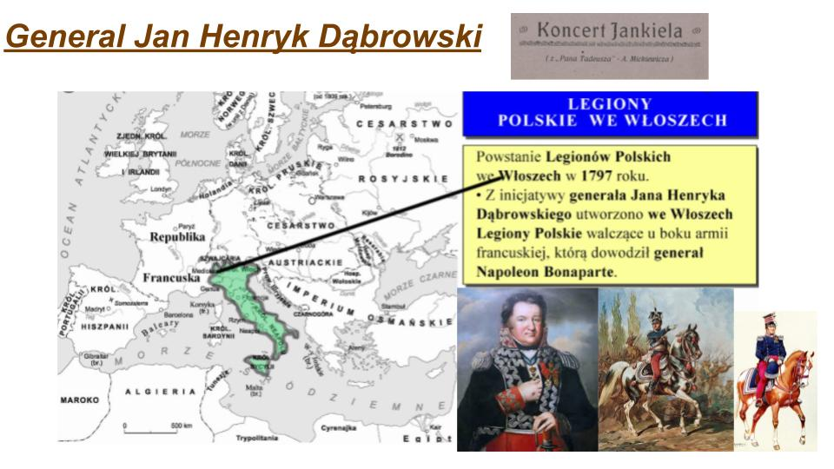
LEGIONY POLSKIE

Slide 23
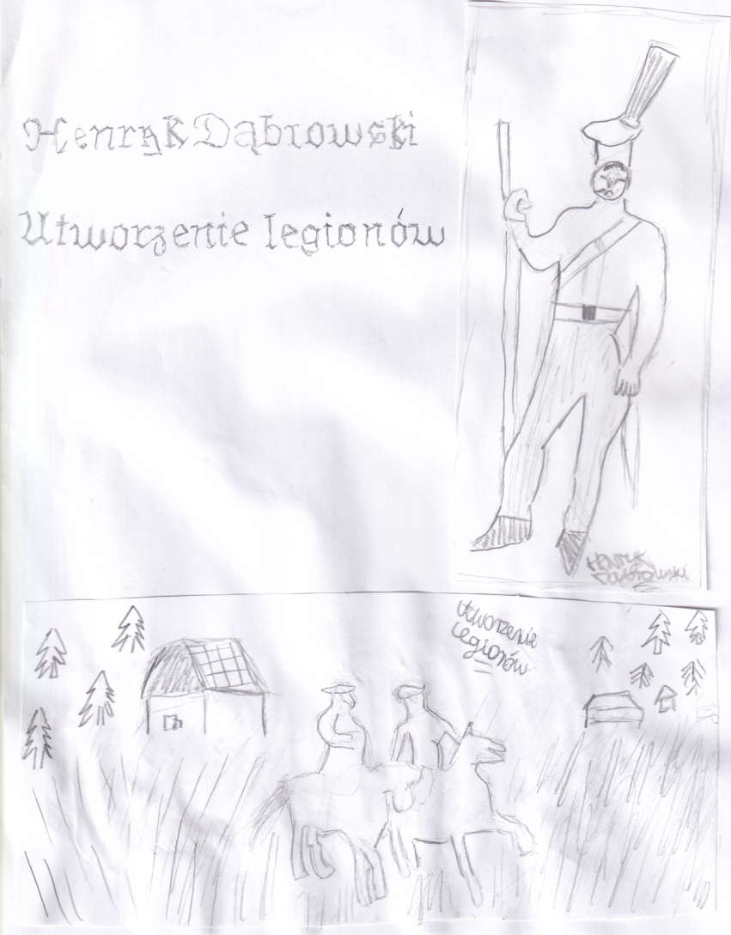
LEGIONY POLSKIE

Slide 24
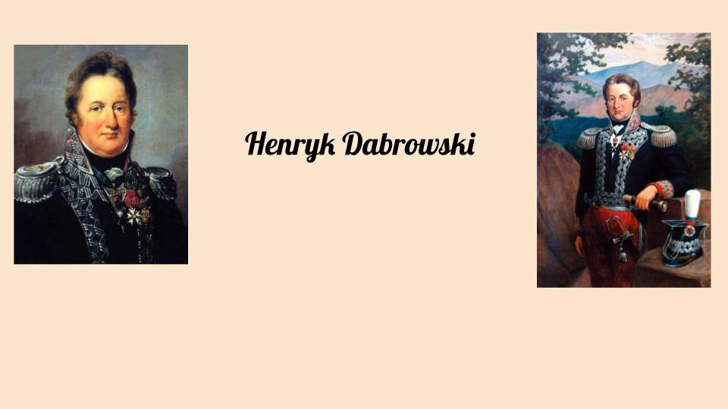
HENRYK DĄBROWSKI

Slide 25
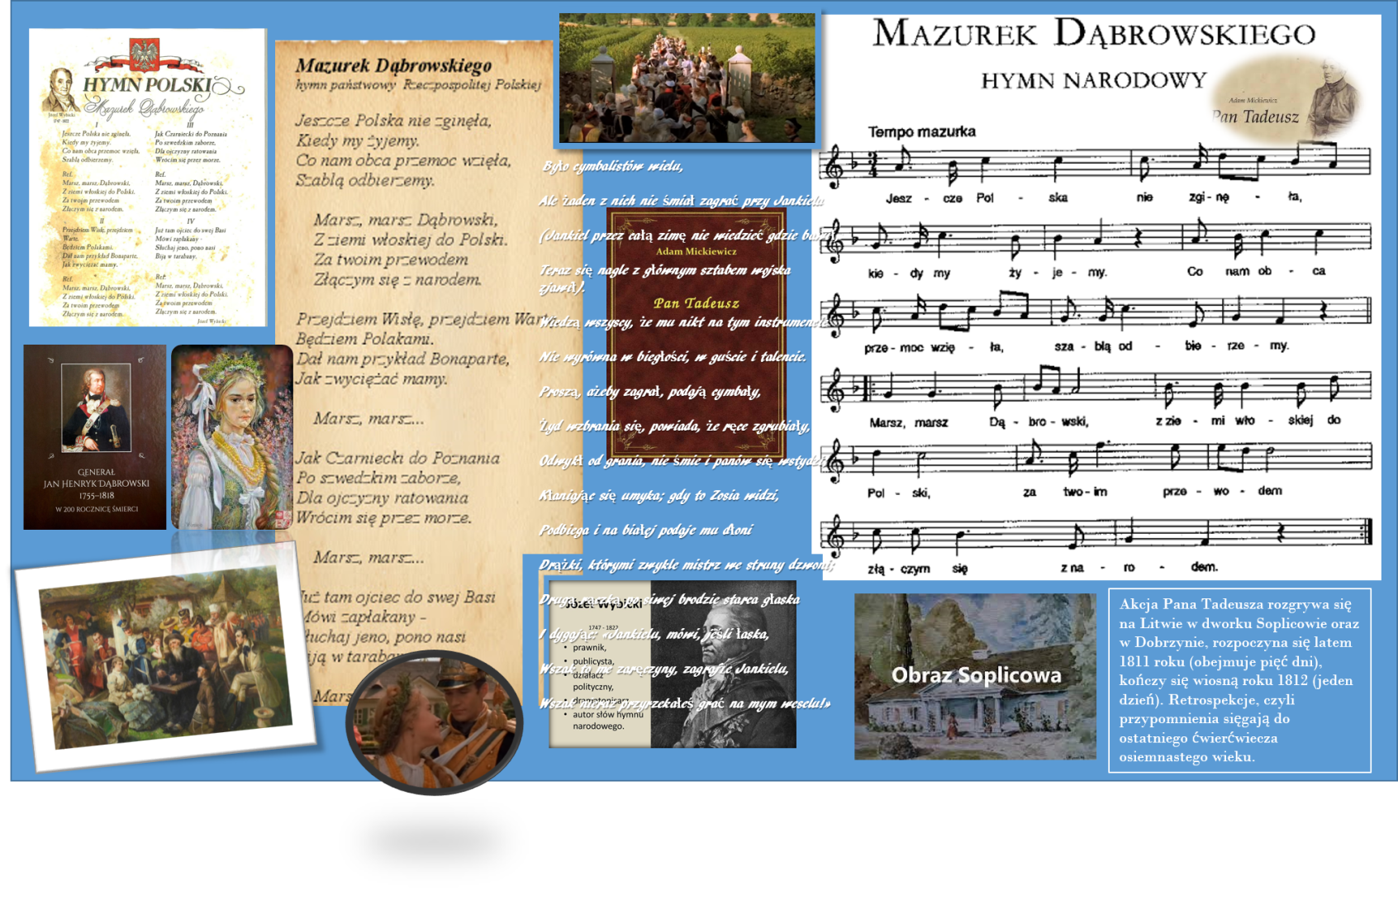
MAZUREK DĄBROWSKIEGO

Slide 26
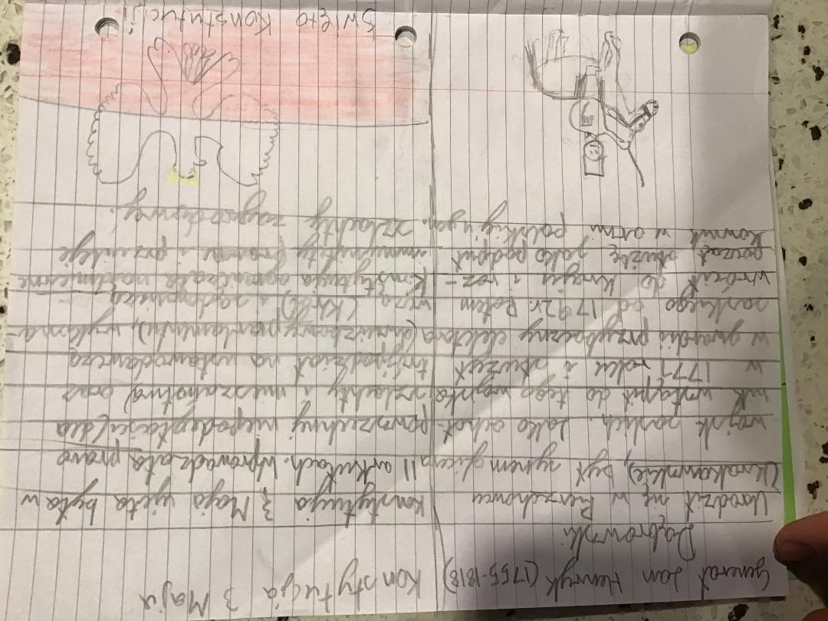
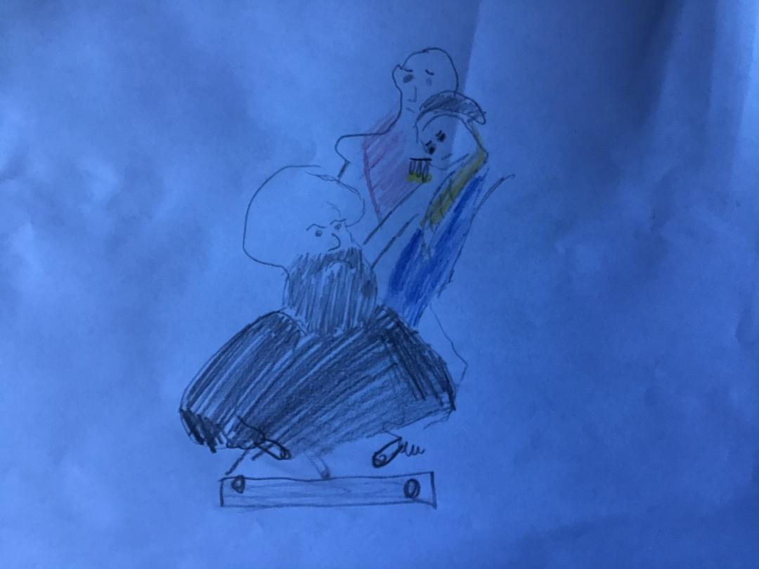
HENRYK DĄBROWSKI

Slide 27
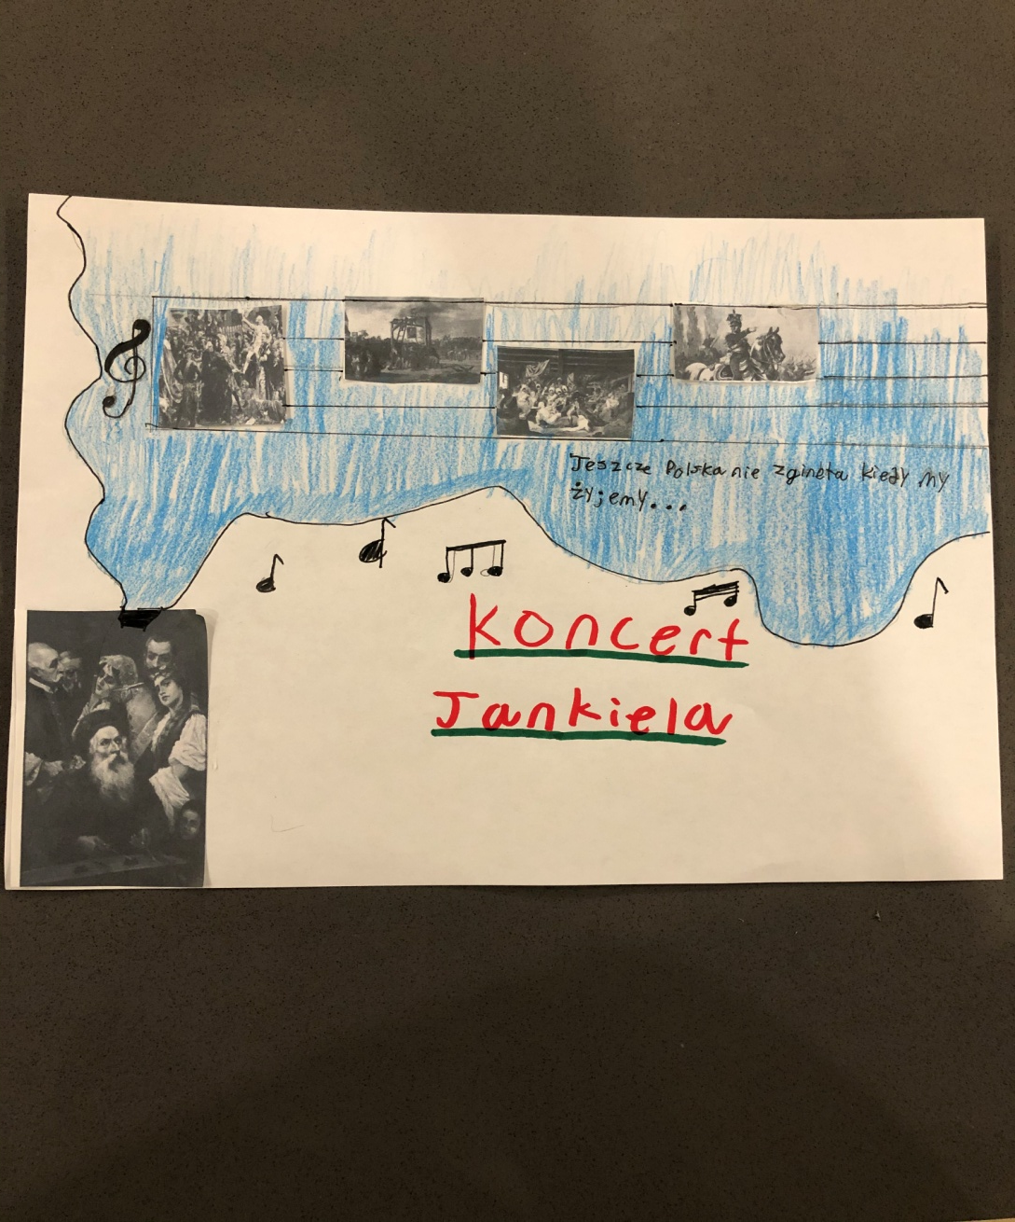
RZEŹ PRAGI

